Slide 1
Presentamos nuestra Plataforma eLibro
una nueva Herramienta
una nueva Aplicación

Slide 2
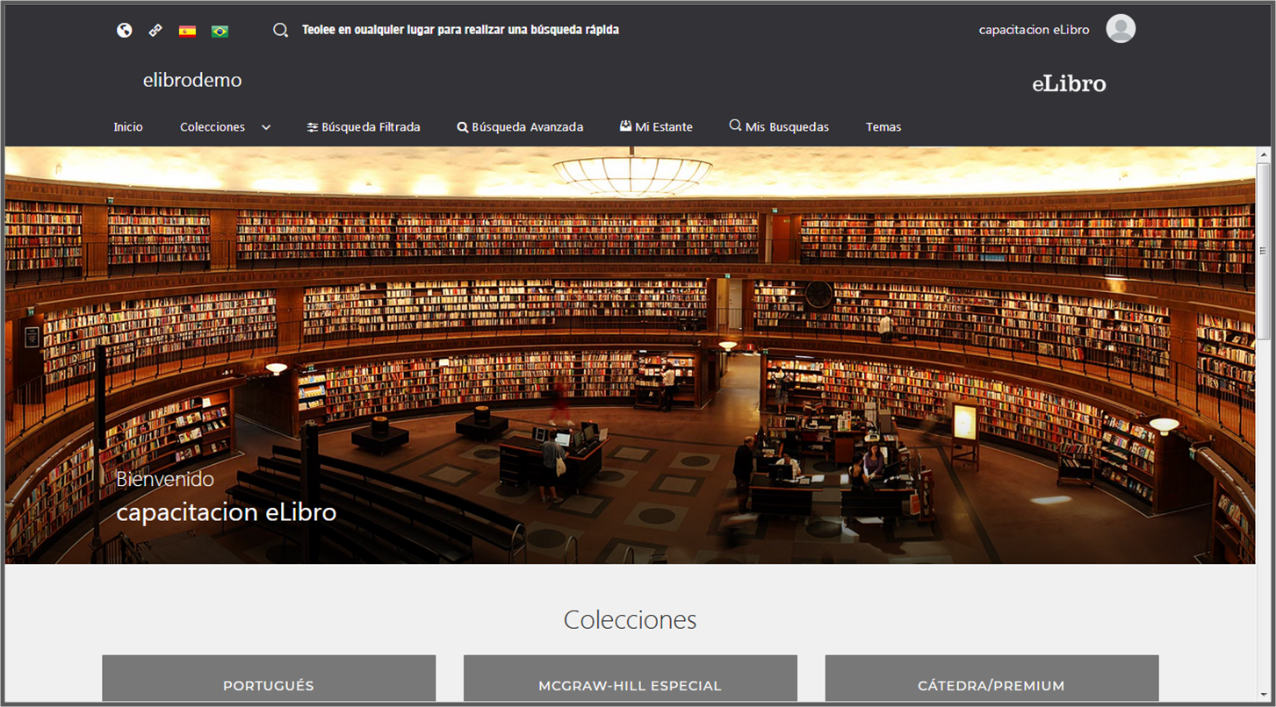
La Socialización del Conocimiento
MÚLTIPLES OPCIONES DE BÚSQUEDA
Colecciones
Permite filtrar los títulos por la colección de interés

Slide 3
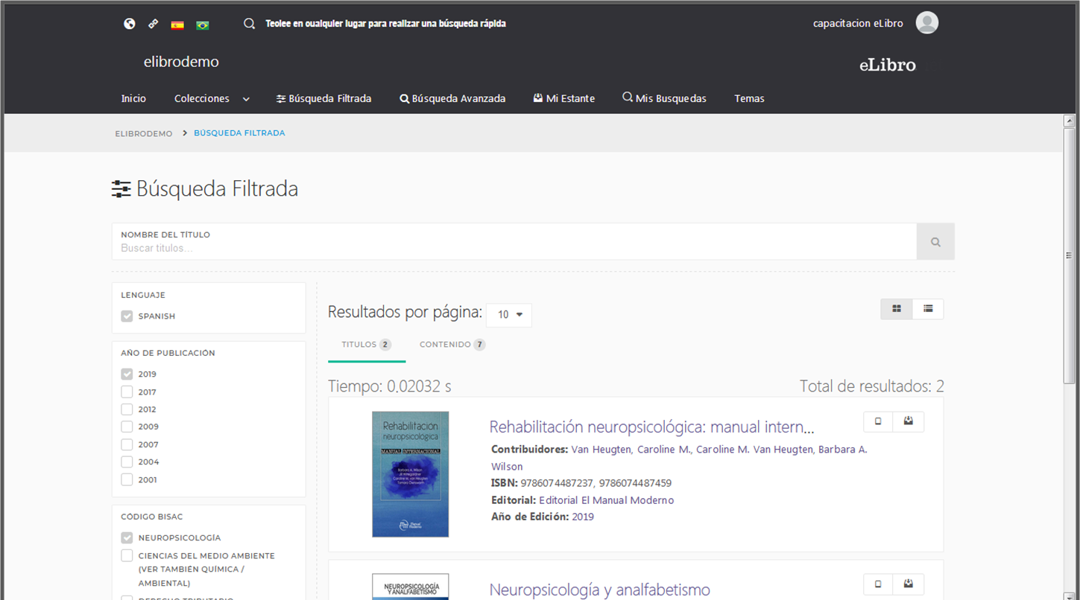
La Socialización del Conocimiento
MÚLTIPLES OPCIONES DE BÚSQUEDA
Búsqueda filtrada
Permite filtrar la búsqueda por Lenguaje, Año de Publicación, Editoriales, etc.

Slide 4
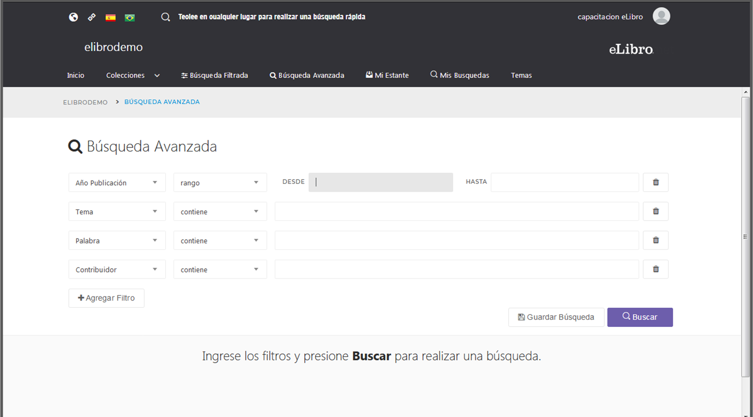
La Socialización del Conocimiento
MÚLTIPLES OPCIONES DE BÚSQUEDA
Búsqueda avanzada
Permite utilizar distintos tipos de filtros para profundizar la búsqueda de contenidos

Slide 5
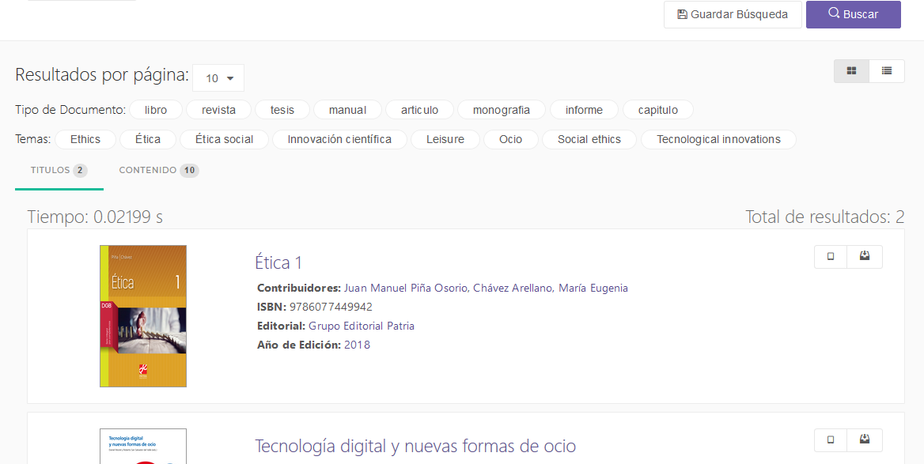
La Socialización del Conocimiento
MÚLTIPLES OPCIONES DE BÚSQUEDA
Resultado de la búsqueda
Se puede guardar el resultado, filtrar por tipo de documento, y por el tema de los títulos
LEER
EL TITULO
AGREGAR
A MI ESTANTE

Slide 6
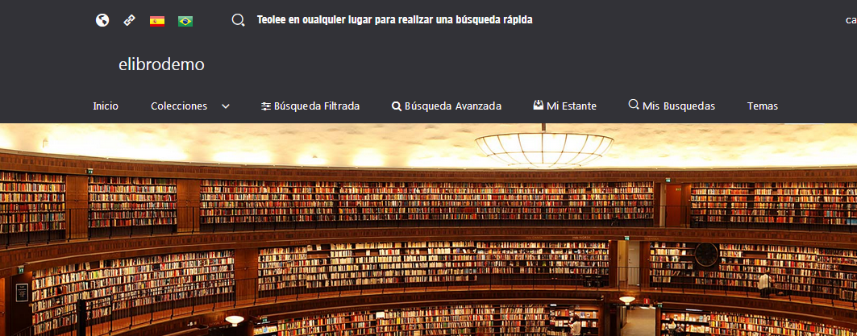
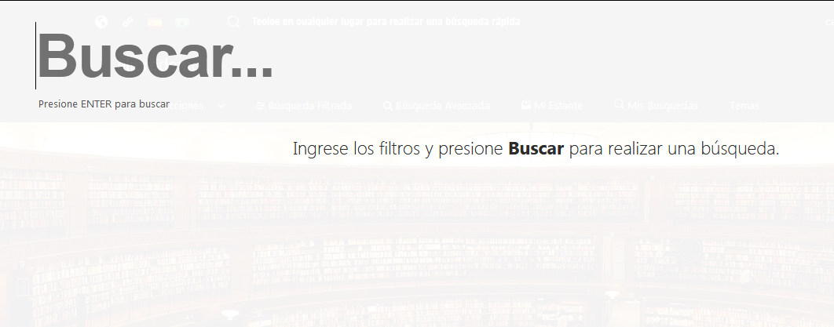
La Socialización del Conocimiento
MÚLTIPLES OPCIONES DE BÚSQUEDA
Búsqueda general
Se accede a una búsqueda rápida situada en la parte superior, escribiendo palabras claves.
INGRESAR PALABRAS CLAVES

Slide 7
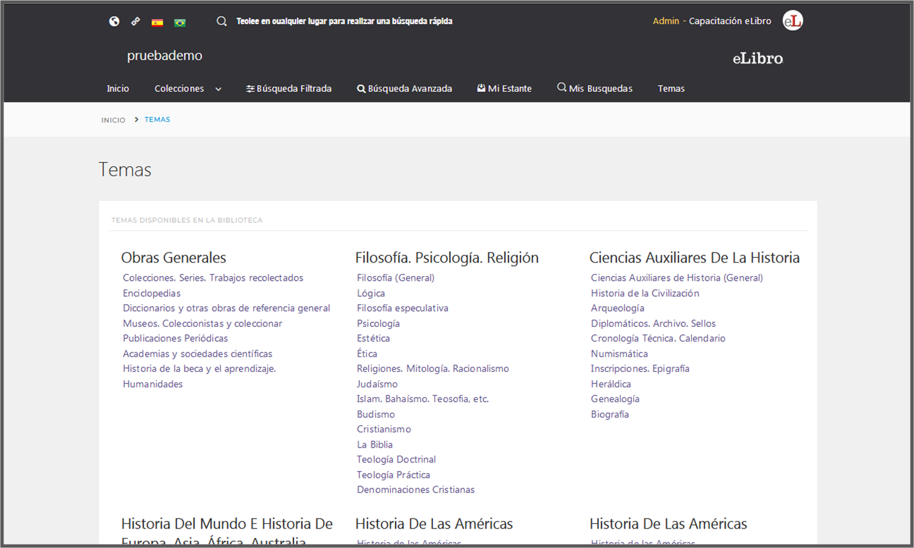
La Socialización del Conocimiento
MÚLTIPLES OPCIONES DE BÚSQUEDA
Temas
Búsqueda rápida de títulos recorriendo las áreas temáticas de interés.

Slide 8
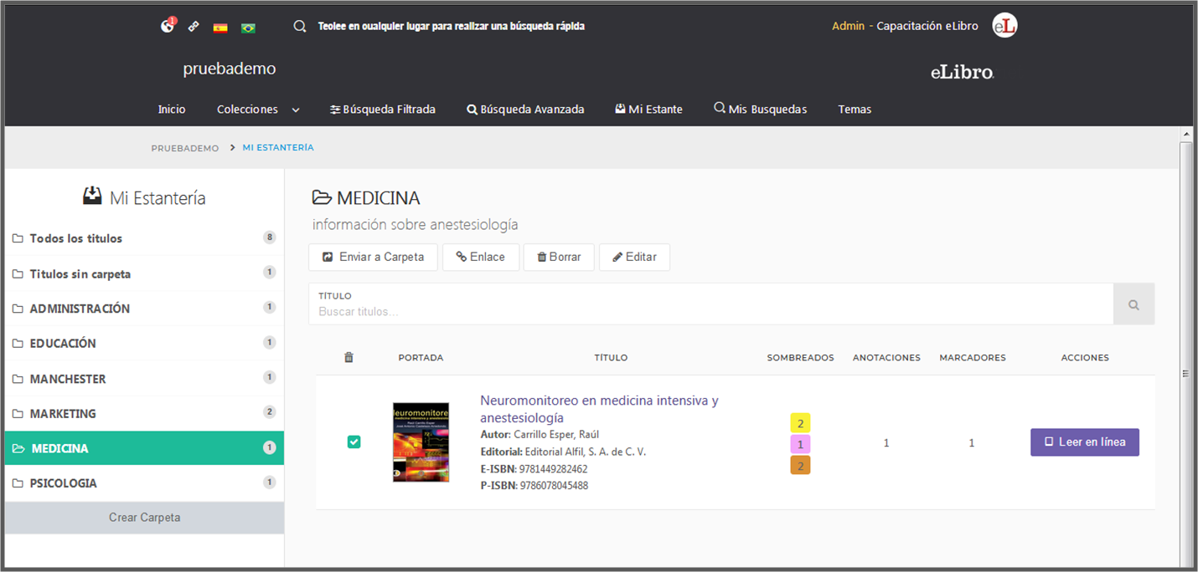
La Socialización del Conocimiento
ESTANTERIA PERSONAL
Mi Estante
Es la carpeta personal del usuario, donde podrá guardar y organizar allí los títulos visitados

Slide 9
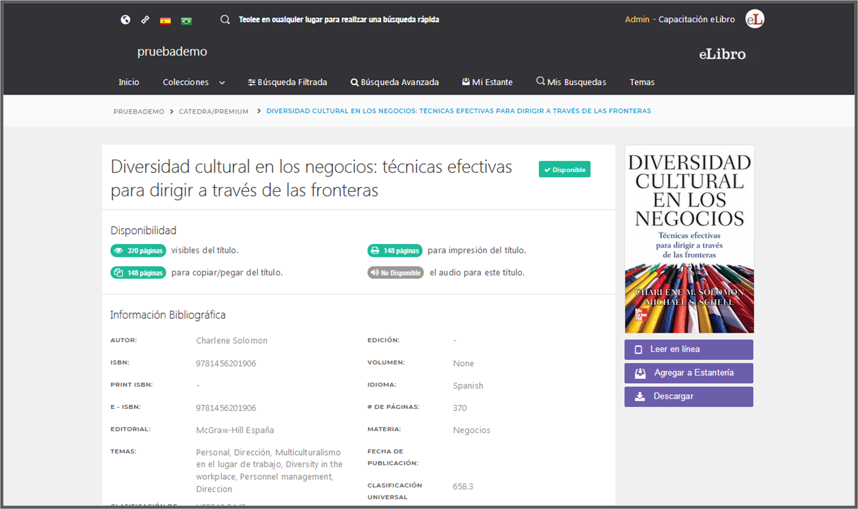
La Socialización del Conocimiento
PÁGINA DETALLES DEL DOCUMENTO
Al abrir un título se muestra la ficha bibliográfica y la información sobre su disponibilidad

Slide 10
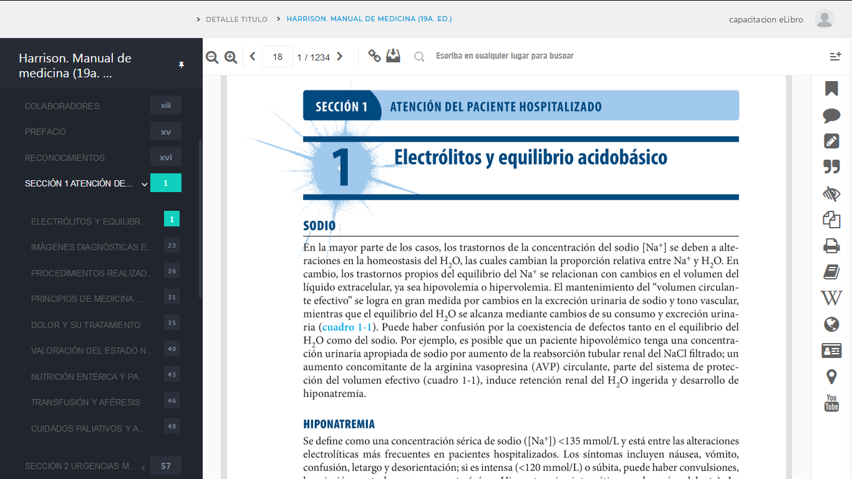
La Socialización del Conocimiento
USO DEL LECTOR: VISUALIZACIÓN Y BARRA DE HERRAMIENTAS
Al abrir un libro se visualiza sobre la izquierda la tabla de contenidos
Se puede copiar el enlace y guardar el libro en la estantería personal
COPIAR ENLACE
AGREGAR A MI ESTANTE
BUSCAR ADENTRO DEL TITULO

Slide 11
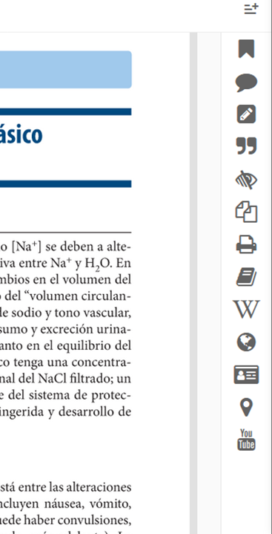
La Socialización del Conocimiento
USO DEL LECTOR: VISUALIZACIÓN Y BARRA DE HERRAMIENTAS
Barra de herramientas
Se pueden utilizar sobre el texto la barra de herramientas disponible en el sector derecho
AGREGAR MARCADOR
AGREGAR NOTA
SOMBREADO
OBTENER CITA
MODO RESUMEN
COPIAR
IMPRIMIR
DICCIONARIO
WIKIPEDIA
TRADUCIR
BIOGRAFÍAS
MAPAS
YOUTUBE

Slide 12
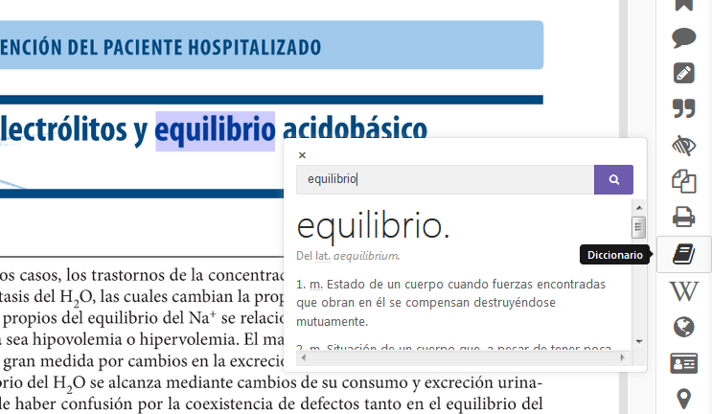
La Socialización del Conocimiento
RECURSOS ADICIONALES
Diccionario
Seleccionando una palabra se puede recurrir a la herramienta “Diccionario”.

Slide 13
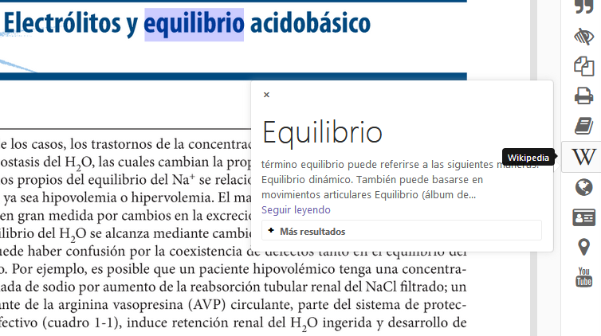
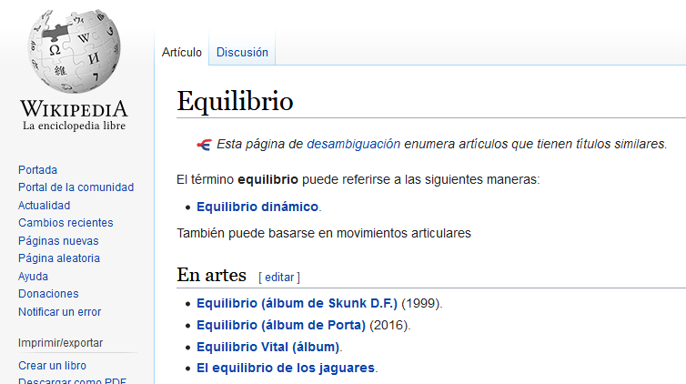
La Socialización del Conocimiento
RECURSOS ADICIONALES
Wikipedia
Seleccionando una palabra se puede recurrir a la herramienta “Wikipedia”.

Slide 14
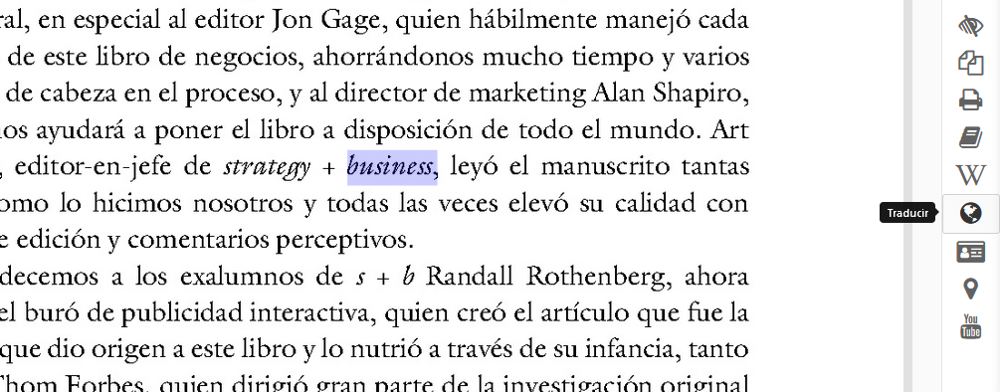
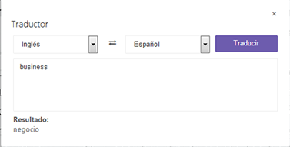
La Socialización del Conocimiento
RECURSOS ADICIONALES
Traducir
Se pueden traducir textos a otros idiomas utilizando la herramienta “Traducir”.

Slide 15
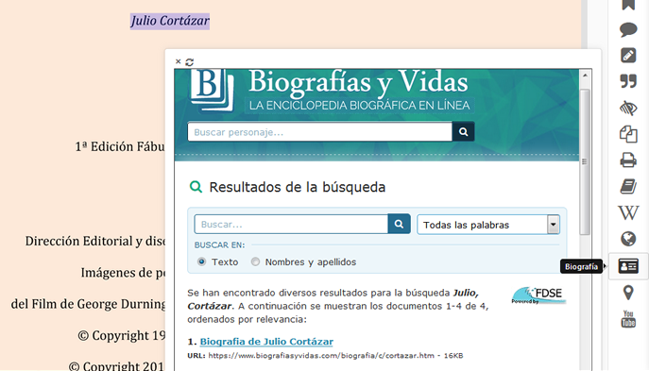
La Socialización del Conocimiento
RECURSOS ADICIONALES
Biografía
Se puede buscar la biografía de una persona utilizando la herramienta “Biografía”.

Slide 16
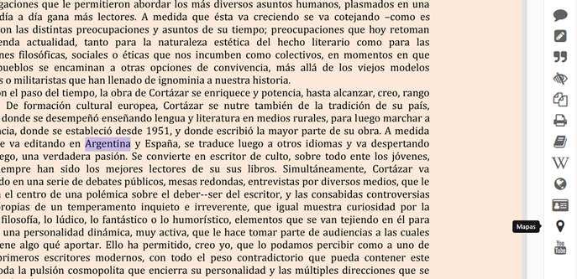
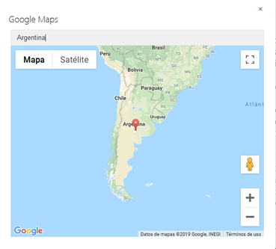
La Socialización del Conocimiento
RECURSOS ADICIONALES
Mapas
Se pueden encontrar mapas de países y ciudades utilizando la herramienta “Mapas”.

Slide 17
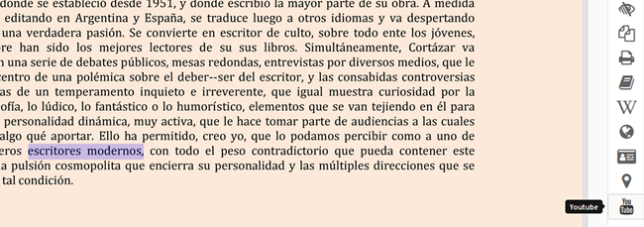
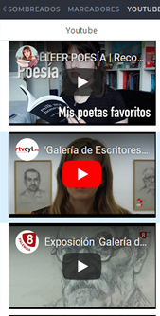
La Socialización del Conocimiento
RECURSOS ADICIONALES
YouTube
Se pueden señalar textos y buscar luego vídeos relacionados con la herramienta “YouTube”.

Slide 18
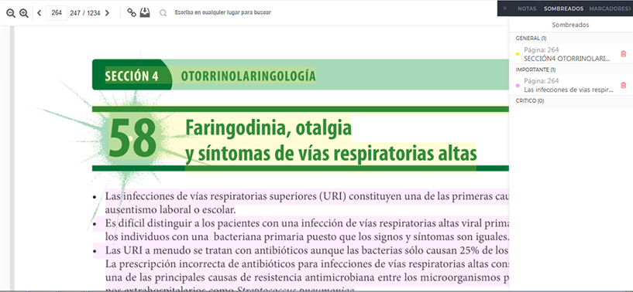
La Socialización del Conocimiento
SOMBREAR TEXTO, ESCRIBIR NOTAS, SEÑALAR PÁGINAS
Se pueden sombrear textos con colores, agregar notas descriptivas y marcadores de páginas.

Slide 19
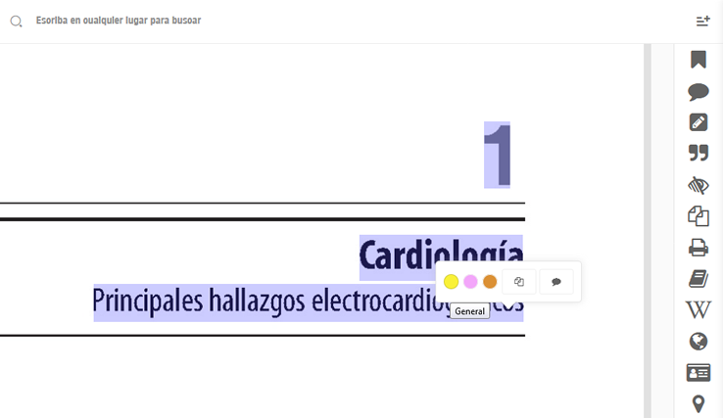
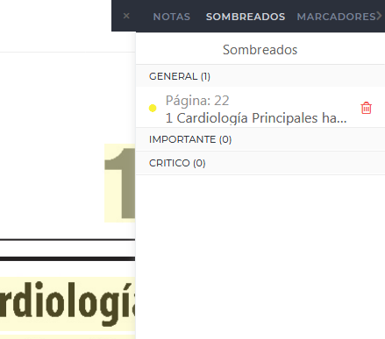
La Socialización del Conocimiento
SOMBREAR TEXTO, ESCRIBIR NOTAS, SEÑALAR PÁGINAS
Al trabajar con estas tres herramientas (sombreado con color, notas de texto y marcadores), quedarán guardadas las tareas sobre el documento

Slide 20
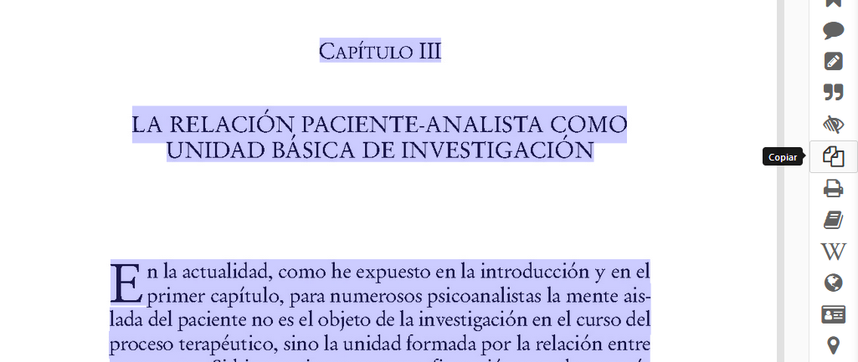
La Socialización del Conocimiento
COPIAR y PEGAR
Se puede seleccionar un texto para luego copiarlo y pegarlo por ejemplo en un documento Word o en un archivo de texto.

Slide 21
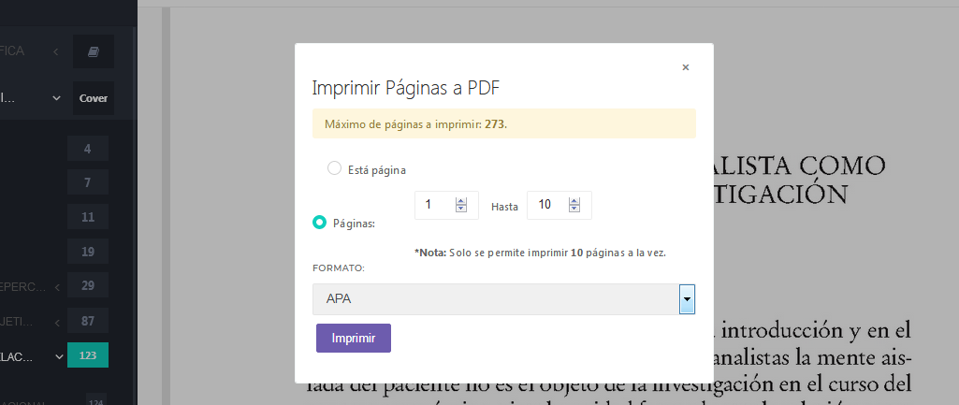
La Socialización del Conocimiento
IMPRIMIR
Se pueden imprimir páginas al formato PDF, las cuales incluyen la cita bibliográfica del título.

Slide 22
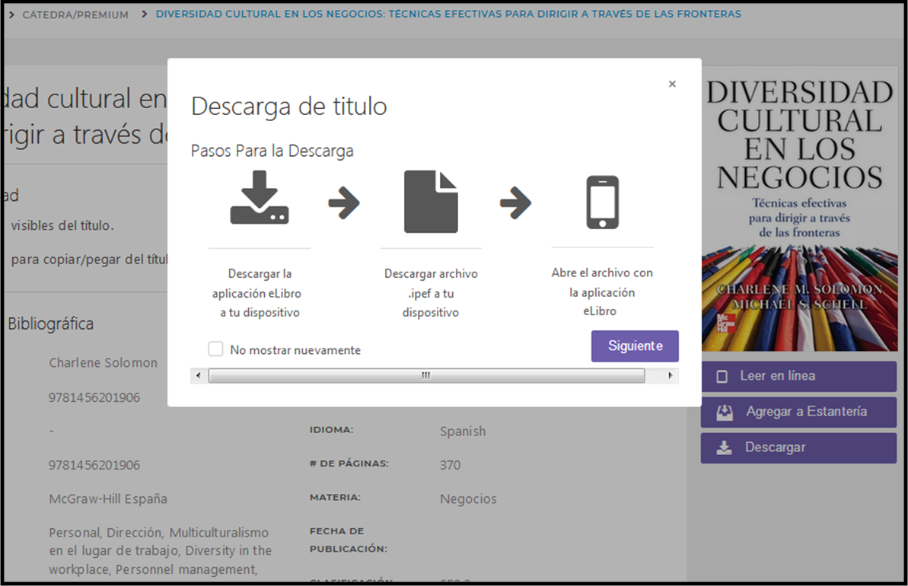
La Socialización del Conocimiento
DESCARGA DE TÍTULOS
Se puede descargar la APP eLibro Reader para móviles y el nuevo lector para laptops o PC.

Slide 23
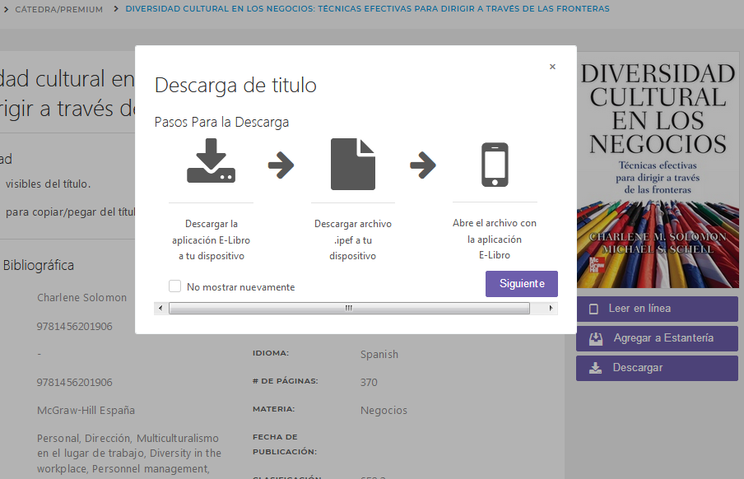
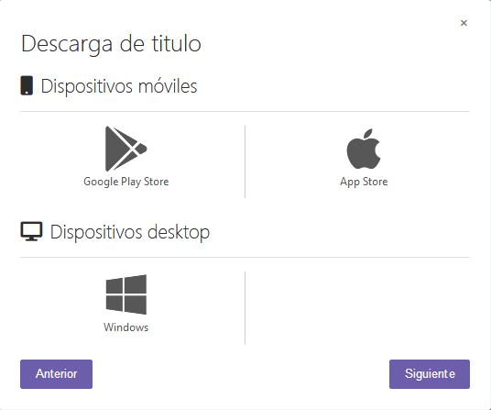
La Socialización del Conocimiento
DESCARGA DE TÍTULOS
Se puede descargar la APP eLibro Reader para móviles y el nuevo lector para laptops o PC.

Slide 24
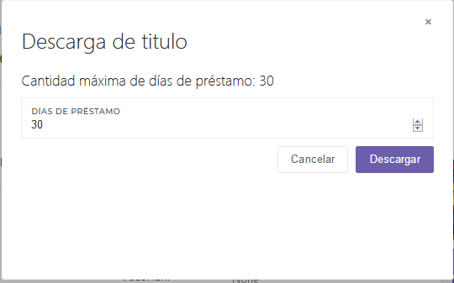
La Socialización del Conocimiento
DESCARGA DE TÍTULOS
Luego de obtener la APP o lector, se selecciona los días de préstamo y se descarga el título.

Slide 25
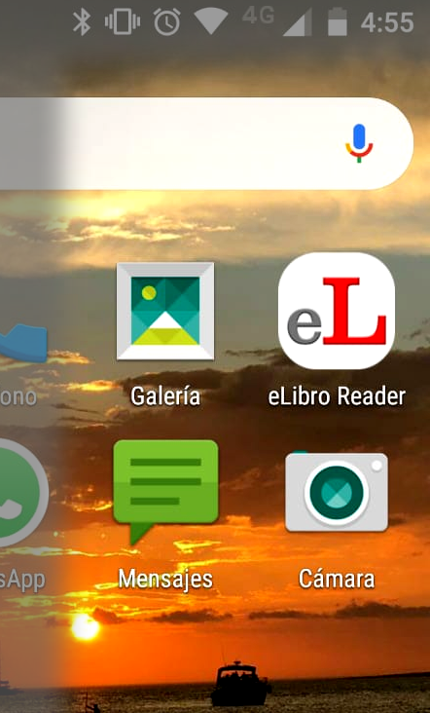
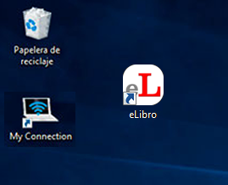
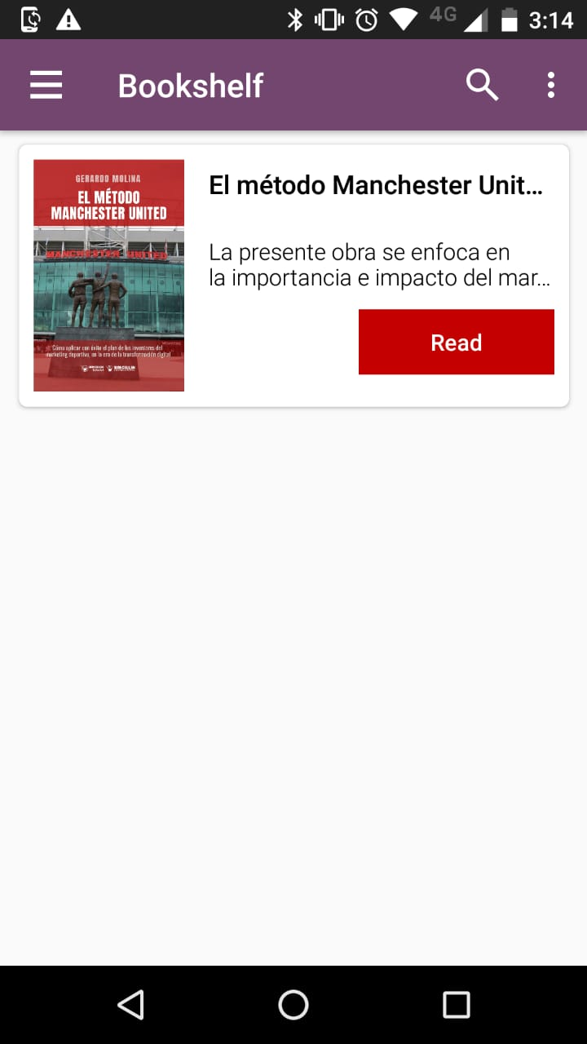
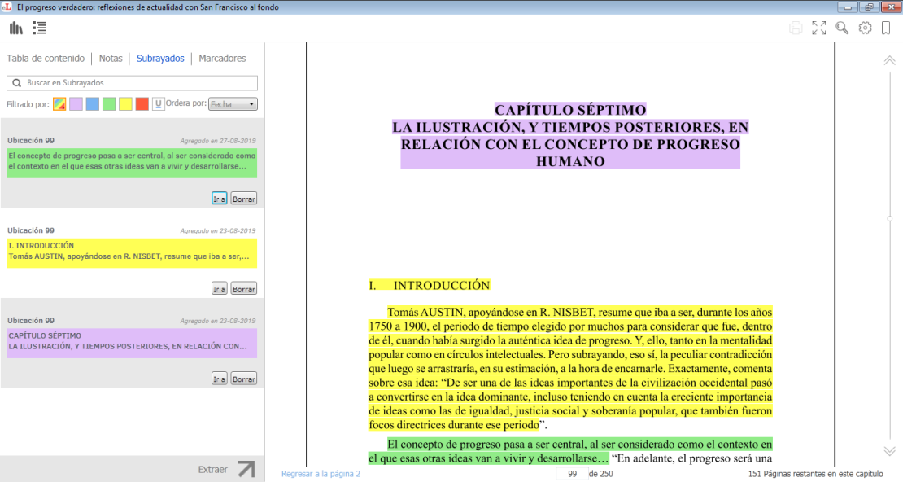
La Socialización del Conocimiento
DESCARGA DE TÍTULOS
Lectura del titulo con eLibro Reader en móviles – Lectura en laptops o PC con el nuevo lector

Slide 26
La Socialización del Conocimiento
Editoriales que forman parte de nuestra Colección de Bibliografía Básica

Slide 27
La Socialización del Conocimiento
Mas Editoriales…

Slide 28
La Socialización del Conocimiento

Slide 29
La Socialización del Conocimiento

Slide 30
La Socialización del Conocimiento

Slide 31
La Socialización del Conocimiento

Slide 32
La Socialización del Conocimiento

Slide 33
La Socialización del Conocimiento

Slide 34
La Socialización del Conocimiento

Slide 35
La Socialización del Conocimiento

Slide 36
La Socialización del Conocimiento

Slide 37
La Socialización del Conocimiento
ALIANZAS ESTRATÉGICAS
DISTRIBUCIÓN GLOBAL

Slide 38
La Socialización del Conocimiento
Países donde eLibro está presente en sus bibliotecas
Alemania
Argentina
Australia
Bolivia
Brasil
Canadá
Chile
China
Colombia
Corea
Costa Rica
Cuba
Dinamarca
Ecuador
El Salvador
España
Francia
Guatemala
Honduras
Indonesia
Inglaterra
Italia
Japón
México
Nicaragua
Noruega
Panamá
Paraguay
Perú
Portugal
Puerto Rico
República Dominicana
Suecia
Suiza
Tailandia
Turquía
USA
Venezuela
Para ver la lista completa de bibliotecas visite nuestra web: http://www.elibro.com/usuarios/

Slide 39
Síguenos en:
facebook.com/mundoelibro/
@elibro.oficial instagram.com/elibro.oficial/
twitter.com/eLibro_com
linkedin.com/company/elibro/

Slide 40
www.elibro.com
CONTACTOS:
Ventas: ventas@elibro.com
Contenidos: contenidos@elibro.com
Soporte técnico: soporte@elibro.com / ayuda@elibro.com
Capacitaciones: capacitacion@elibro.com
SEP 2019

